Slide 1
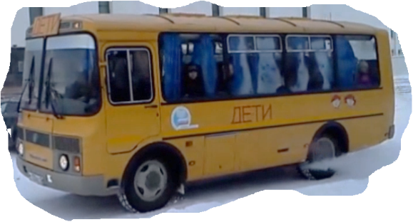
Паспорт школьного автобусного маршрута

Slide 2
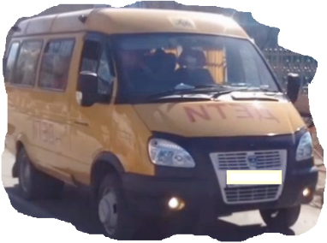
Паспорт школьного автобусного маршрута является основным документом, характеризующим маршрут, наличие линейных и дорожных сооружений, остановочных пунктов, расстояния между ними, состояние дороги, разворотных площадок, а также работу автобусов на маршруте с момента его открытия.

Slide 3
Содержание паспорта школьного автобусного маршрута
Титульный лист паспорта маршрута школьного автобуса
Положение об организации перевозок школьными автобусами
Приказ об утверждении Паспорта с приложением
Схема автобусного маршрута по перевозке детей
График движения школьного автобуса
Акт замера протяженности маршрута
Расстояние между промежуточными остановками
Характеристика дороги на маршруте
Сведения о трассе маршрута
Маршрут движения

Slide 4
Титульный лист паспорта маршрута школьного автобуса
Паспорт школьного автобусного маршрута (далее – паспорт маршрута) составляется по форме, утвержденной Управлением /Департаментом образования либо Администрацией муниципалитета.
Титульный лист паспорта маршрута должен иметь отметку об утверждении паспорта маршрута руководителем ОО и о согласовании с Администрацией МО и органами ГИБДД.

Slide 5
Положение об организации перевозок школьными автобусами
Положение об организации перевозок школьными автобусами разрабатывается либо директором ОО, либо ОУО муниципалитета.
В Положении отражаются все основные моменты организации перевозки (условия, участники (кто имеет преимущественное право), сроки, и т.д.

Slide 6
Приказ об утверждении Паспорта с приложением
Одним приказом утверждается:
Паспорт
Список детей
Список сопровождающих (с указанием старшего сопровождающего)
Ответственный за обеспечение безопасности дорожного движения
Водитель
График движения
Маршрут движения
Должностные инструкции ответственного за БДД, водителя, сопровождающих и ст. сопровождающих
Инструкции для водителя, сопровождающих и детей

Slide 7
Схема автобусного маршрута по перевозке детей
Схема маршрута с указанием линейных и дорожных сооружений и опасных участков разрабатывается графически в цветном исполнении на бланке формата А-4. Опасные участки указываются дорожными знаками в соответствии с Правилами дорожного движения.
(В схеме указываются в обязательном порядке: участки дороги, представляющие опасность для движения транспортных средств; остановочные, разворотные площадки; пешеходные переходы; мосты; транспортные развязки; подъемы, спуски)
условные обозначения наносятся на лицевой части схемы справа в нижнем углу.

Slide 8
График движения школьного автобуса
Указывается:
время посадки детей с остановочных пунктов и время подвоза к конечному пункту,
количество детей на каждом остановочном пункте

Slide 9
Акт замера протяженности маршрута
Для замера протяженности маршрута приказом директора ОО создается комиссия.
Комиссия путем выезда на автомобиле с исправным спидометром определяет фактическое расстояние между остановочными пунктами, предусмотренными на автомобильных дорогах, в том числе внутри городов и поселков. Расстояние между остановочными пунктами должно быть определено с точностью до одной десятой километра в обоих направлениях (туда и обратно).

Slide 10
Расстояние между промежуточными остановками
Расстояние между остановочными пунктами должно быть определено с точностью до одной десятой километра в обоих направлениях (туда и обратно).
Расстояния определяются исходя из результатов замера протяженности маршрута и оформляется в виде таблицы.

Slide 11
Характеристика дороги на маршруте
Указываются:
название дороги;
категория дороги;
ширина проезжей части;
тип покрытия дороги (по участкам их протяженности).

Slide 12
Сведения о трассе маршрута
Указанные данные заполняются на основании паспорта автомобильной дороги или имеющихся в дорожных (коммунальных) управлениях данных.
Содержит следующие данные:
наименование субъекта, обслуживающего дороги;
наличие мостов (между какими пунктами или на каком километре) и их грузоподъемность;
на каких остановочных пунктах имеются заездные карманы;
наличие разворотных площадок на конечных пунктах;
дата заполнения сведений о трассе маршрута.

Slide 13
Маршрут движения
МБОУ СОШ № 20 г. Кызыла – ЛДО – МБОУ СОШ № 20
Количество учащихся: 11
Марка автобуса: ГАЗ-322121 АА 489 АА
Доступная скорость движения: 60 км/час
Движение при ограниченной видимости: 20 км/час
Место АЗС: г. Кызыл, ул. Кутузова, д.40

Slide 14


